Slide 1
г. Москва ГБОУ СОШ №830 дошкольное отделение
преподаватель ритмики
Кузнецова Елена Валерьевна

Slide 2
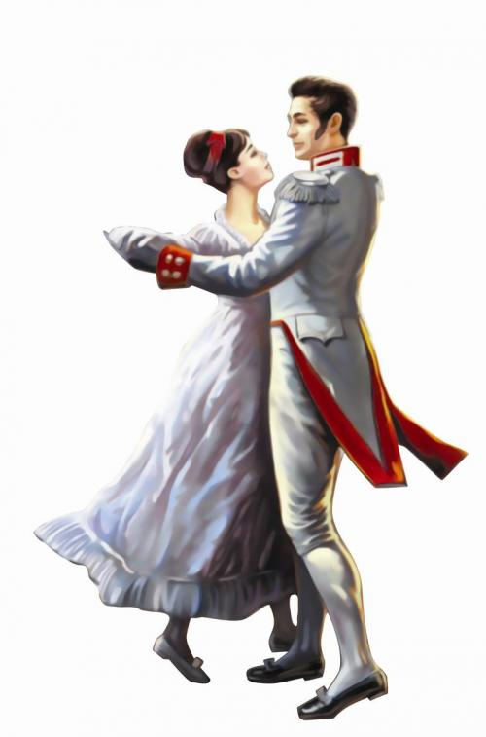
История вальса

Slide 3
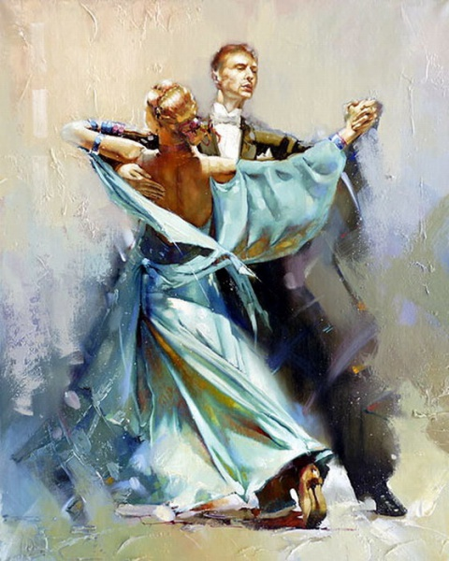
Что такое вальс?
Вальс – это кружение…
Вальс – это скольжение …
Вальс – это свобода…
Вальс – это вихрь чувств…
Вальс – это танец и музыка для двоих…

Slide 4
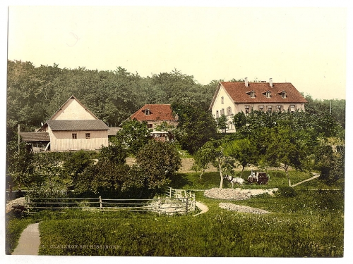
Германия, начало XIX века
Вальс родился в Германии.
Само название танца происходит от немецкого слова «walzen», что означает «вращаться», «кружиться».
Но, как ни странно, именно Германия первая запретила танцевать вальс на балах.

Slide 5
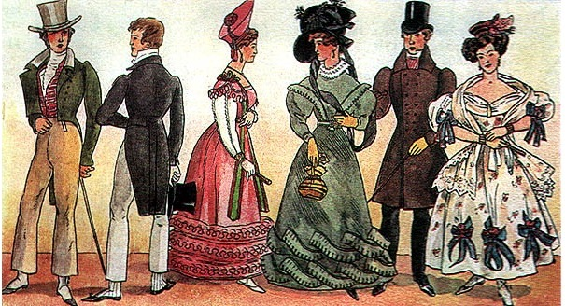
Это ужасно!
Именно так говорила чопорная немецкая публика…
Но когда никто не видел, дамы и кавалеры вальсировали, вальсировали, вальсировали….
А композиторы продолжали сочинять музыку для этого прекрасного танца.

Slide 6
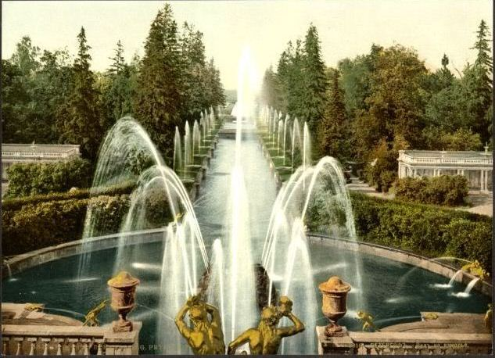
Россия, первая половина XIX века
В России вальс также был запрещён.
Специальные полицейские следили за тем, чтобы на балах не танцевали и не играли вальс.
Но вальс стремительно проникал в каждый дом, учителя и студенты, дворяне и ремесленники полюбили этот танец.

Slide 7
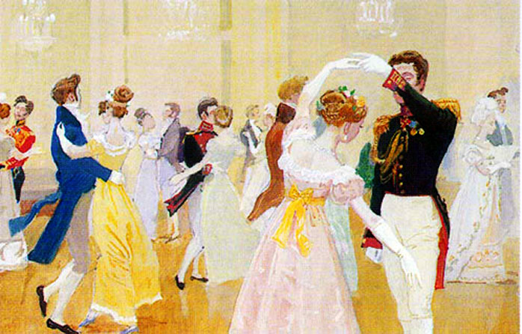
БАЛ!
Несмотря ни на что, весь XIX век прошёл под символом вальса.
Вскоре установилась традиция: любой бал начинали вальсом.
Каждая девушка с волнением ждала своего первого бала: белое платье, музыка, кавалер… и круженье, круженье, круженье…

Slide 8
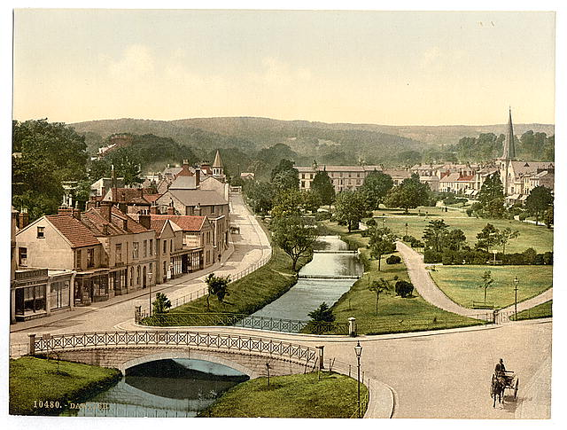
Англия, XIX век
Когда ушли в прошлое запреты, а вся Европа открыто танцевала вальс, Англия всё еще никак не могла принять этот танец.
Все английские газеты ругали вальс и смеялись над ним, считая его опасным и вредным для воспитанных молодых людей.

Slide 9
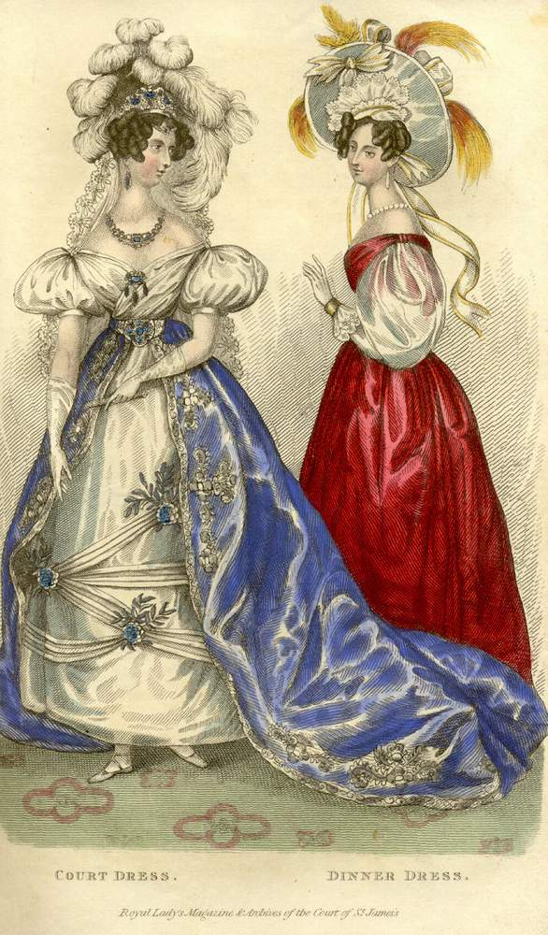
ДАМЫ
Английские дамы, чтобы вдоволь повальсировать, вынуждены были ехать во Францию, Россию или Германию.
Англия разрешила танцевать вальс спустя 25 лет.

Slide 10
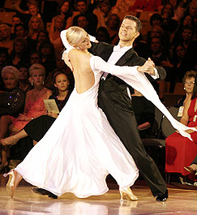
И всё-таки вальс!
Сейчас вальс танцуют везде: и в детских садах, и на чемпионатах мира.
Вальсу больше двух веков, но он всё равно остаётся красивым стремительным танцем молодых сердец!

